Slide 1
Ликовна култура 5. разред
Основне боје

Slide 2
Бијела сунчева свјетлост није једнобојна, него је сложена од седам различито обојених зракова. Ти зраци се називају сунчев спектар. Боје спектра су: црвена, наранџаста, жута, зелена, плава, индиго и љубичаста. Зашто је нешто у природи црвено, жуто или зелено? У природи ништа нема своју боју, она се јавља тек кад нешто освиjетлимо. Тиjела имају особину да неке обојене зраке из спектра упијају, а друге одбијају. Ако нешто видимо да је плаво то значи да је оно упило све зраке сем плаве коју упија наше око.

Slide 3
Основне боје су ЦРВЕНА, ПЛАВА И ЖУТА. Оне се не могу разложити, нити добити мијешањем других боја. Зову се још и примарне боје.

Slide 4
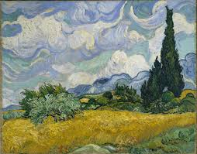

Slide 5
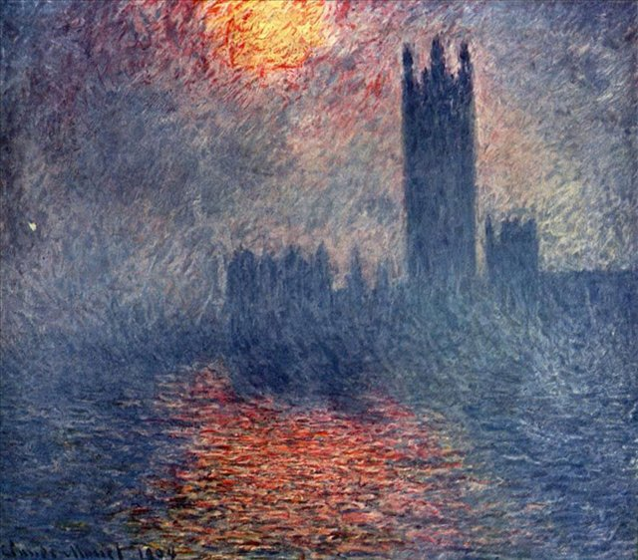

Slide 6
Природа око нас је богата бојама. Код животиња и биљака можемо уочити разноврсне комбинације боја. На примјер код неких птица и риба можемо видјети комбинације боја. На пољима расцвјеталог цвијећа такође, налазимо богате комбинације боја. Ви треба да изаберете мотив из природе по вашој жељи. Битно је да у вашој слици употријебите комбинације основних боја, да боје буду изражајне. Радиће се темпера бојама.

